Slide 1
МБДОУ
Центр развития ребёнка – Детский сад № 13
принял участие в акции
«Право на жизнь»
Рисунки участников акции

Slide 2
Рисунок Александра П

Slide 3
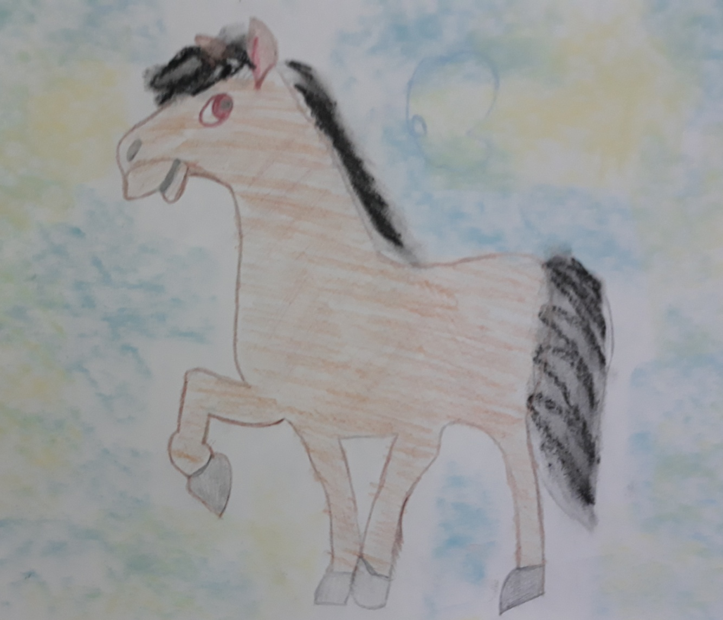
Рисунок Дани З

Slide 4
Рисунок Ульяны И

Slide 5
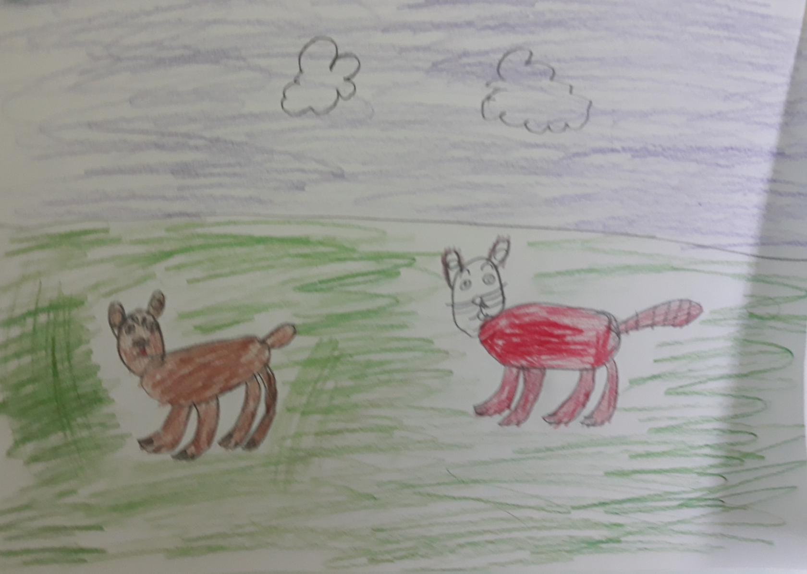
Рисунок Фёдора

Slide 6
Рисунок Лизы К

Slide 7
Рисунок Софии С

Slide 8
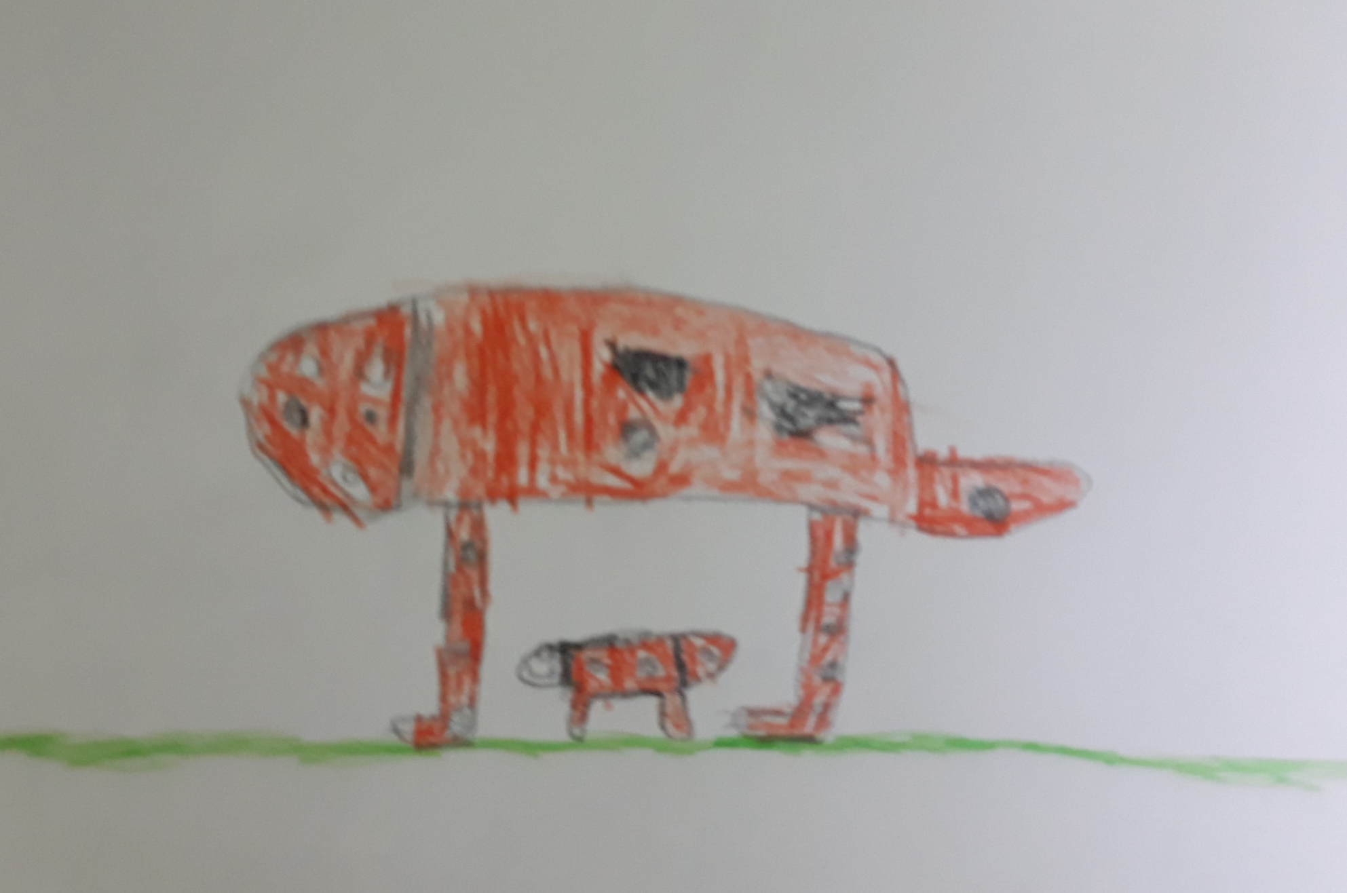
Рисунок Глеба С

Slide 9
Рисунок Кирилла П

Slide 10
Рисунок Ани Л

Slide 11
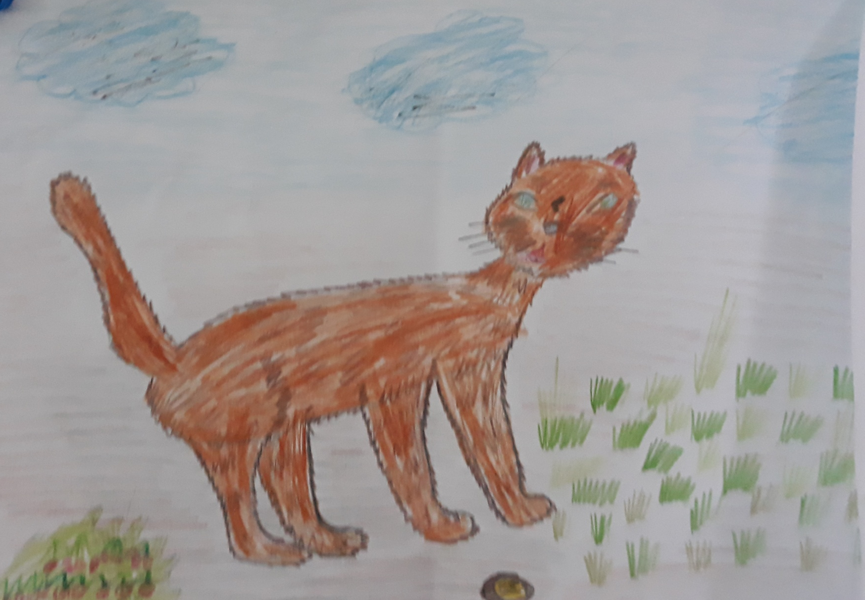
Рисунок Ульяны И
Рисунок Риты К

Slide 12
Рисунок Бориса

Slide 13
Рисунок Даши В

Slide 14
Рисунок Маргариты Ч

Slide 15
Рисунок Алины Т

Slide 16
Рисунок Олега Р

